Slide 1
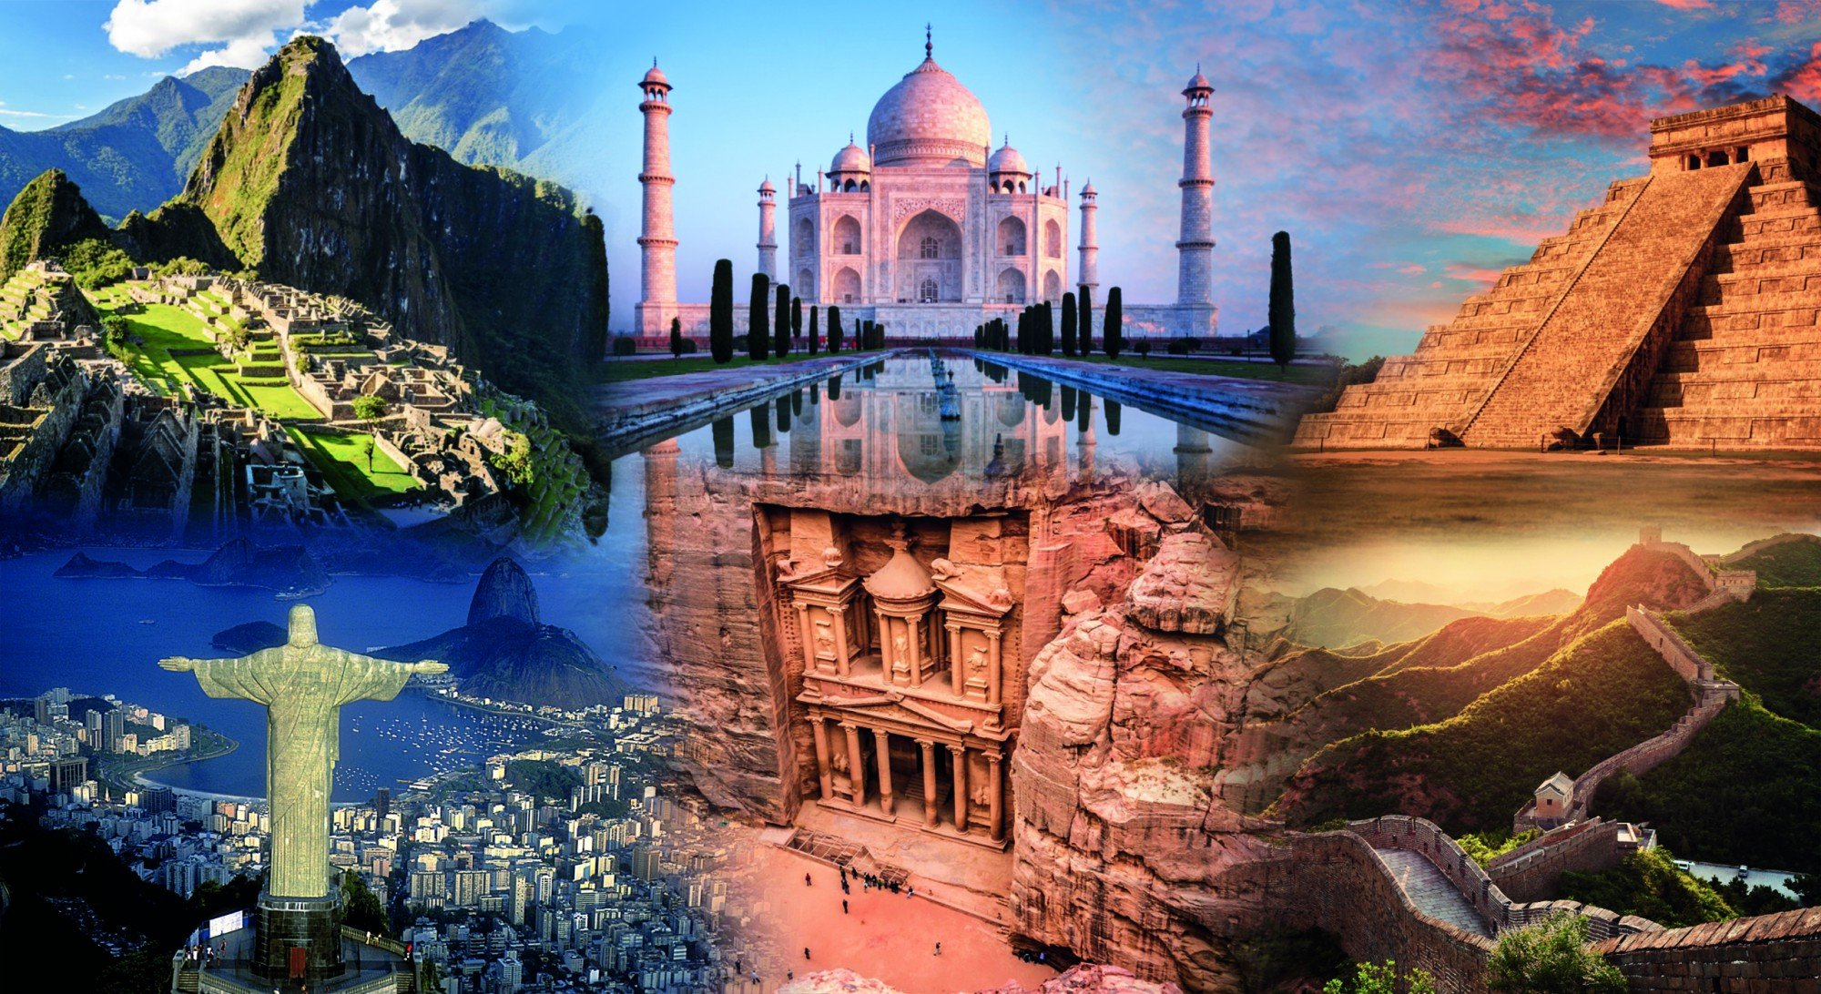
Sedm Starých Divů Světa

Slide 2
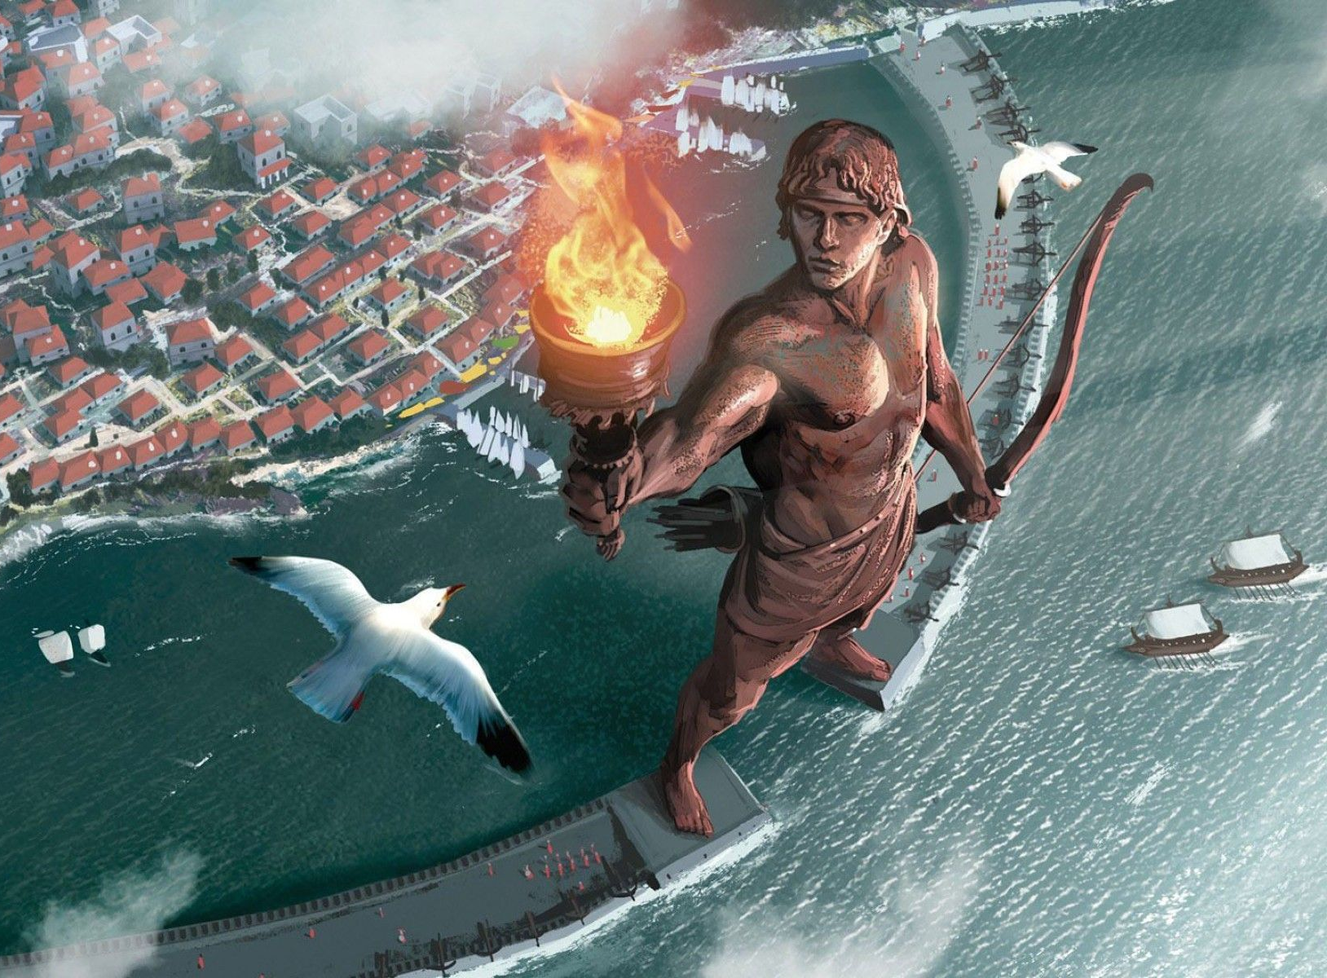
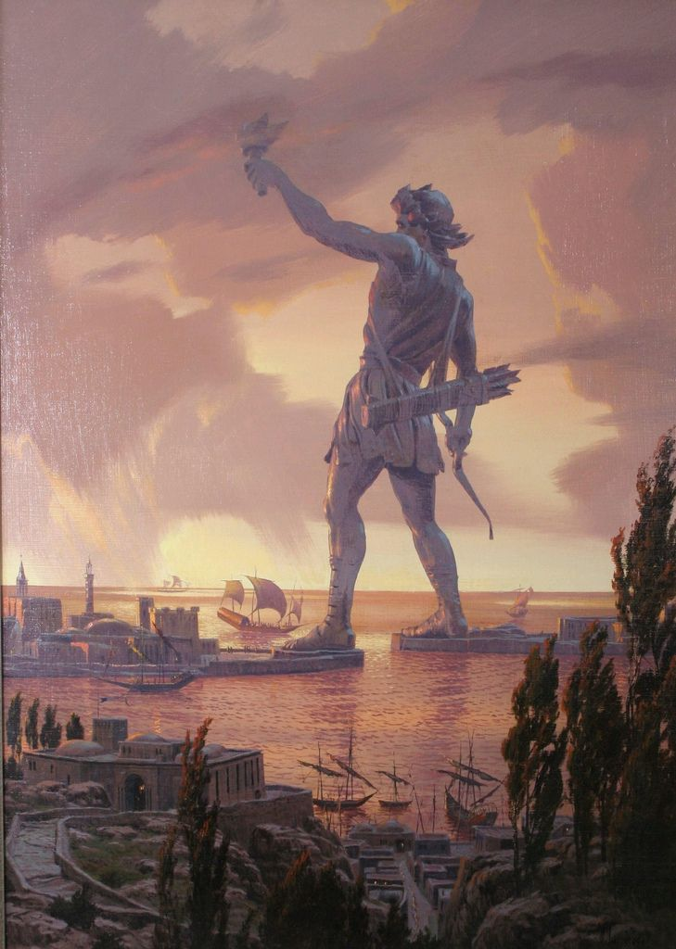
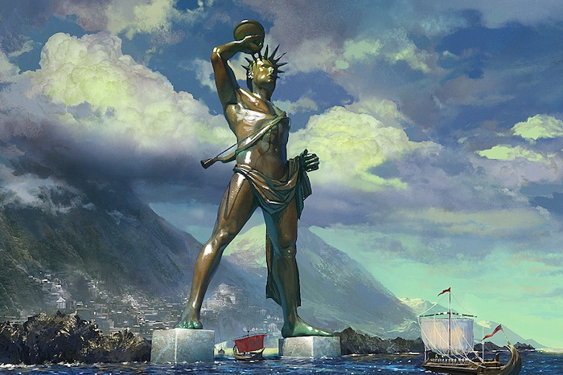
Rhodský kolos

Slide 3
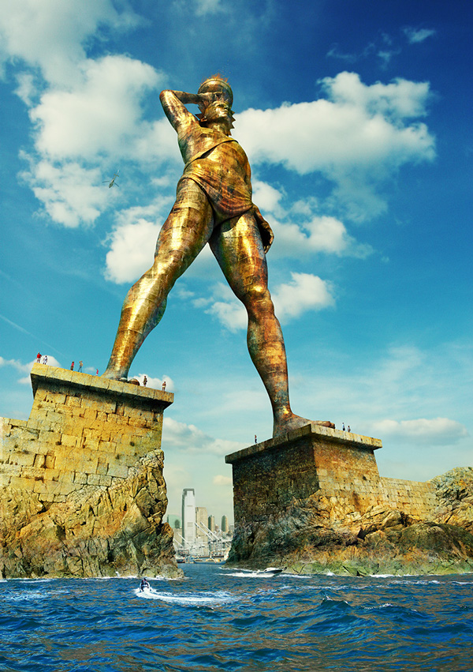
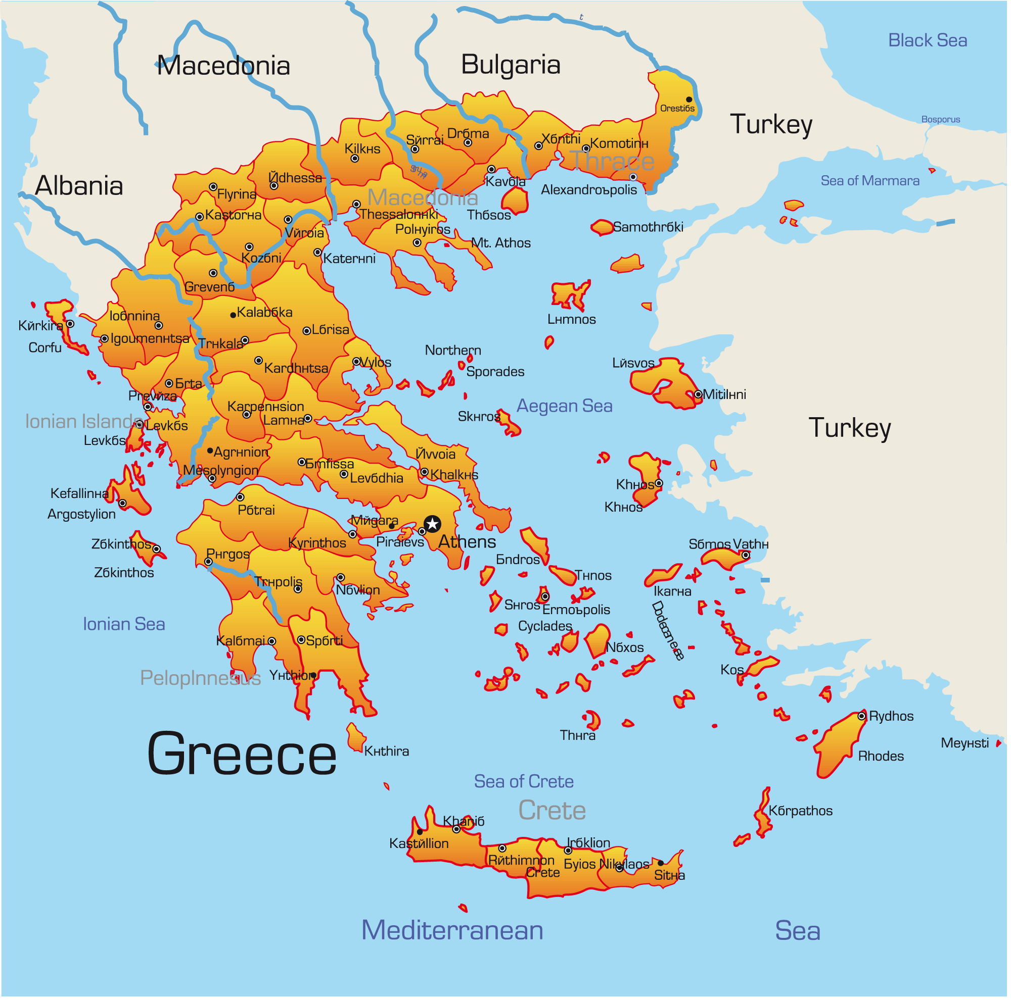
Mapa
Řecko
Ostrov Rhodos

Slide 4
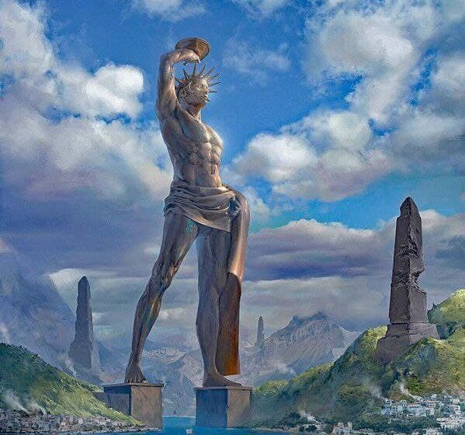
Rhodský kolos
Jeden ze sedmi divů světa
Socha řeckého boha Hélia (Hélios)
Postaven v roce 280-292 př. n. l.
Z bronzu
Výška 33 m

Slide 5
Rhodský kolos
Tvůrce kolosu je Chárés z Lindu
Zničen v roce 226 př. n. l.
Důvod: zemětřesení
Na místě stál zhruba 66 let

Slide 6
Předtím a dnes

Slide 7
Konec

